Slide 1
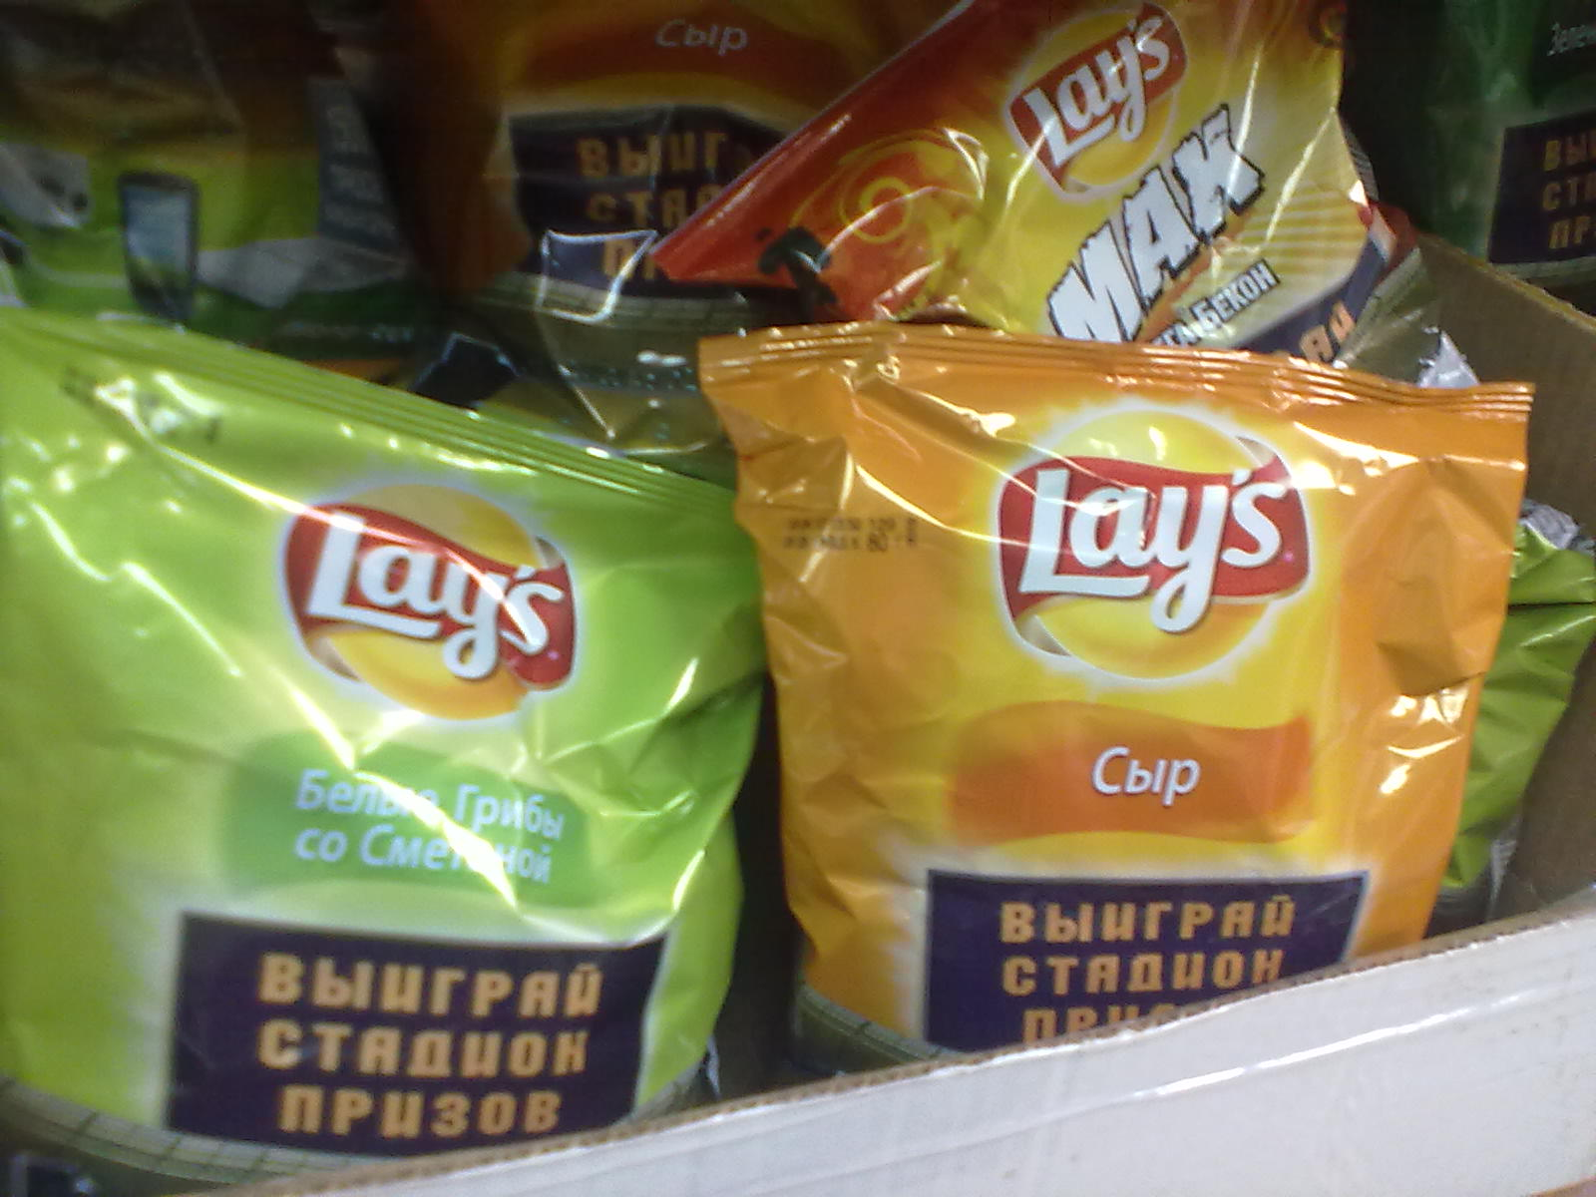
Учебно – исследовательская работа
«Пищевые добавки и
их влияние на организм»
Егорова Л.А., мастер производственного обучения.

Slide 2
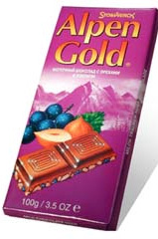
Актуальность исследования
Одним из основных условий рационального (здорового) питания является то, что пища должна быть безопасной и соответствовать санитарным нормам и правилам, действующим в РФ. Каждый продукт должен иметь свои пищевые достоинства, полезные для человека вещества. К сожалению, все чаще источником опасности для здоровья становятся сами продукты питания, об этом свидетельствуют многочисленные статьи, предупреждения в СМИ. Продукт, который еще вчера был частым гостем в нашем рационе, сегодня, содержит пищевые добавки, наносящие непоправимый вред здоровью. Какие продукты и почему становятся опасными для жизни? Какие продукты поступают на российские рынки? Чем предпочитают питаться российские студенты?

Slide 3
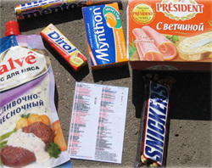
ГИПОТЕЗА:
Пищевые добавки оказывают отрицательное действие на организм.

Slide 4
ЦЕЛЬ:
Установить:
какие пищевые добавки
содержатся в наиболее
часто употребляемых
студентами продуктах
к какому виду они относятся: разрешенным, запрещенным
или разрешенным.

Slide 5
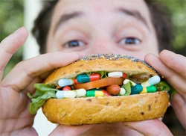
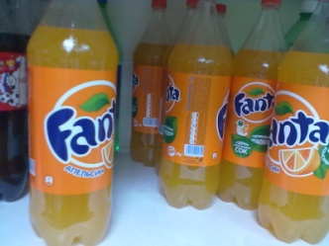
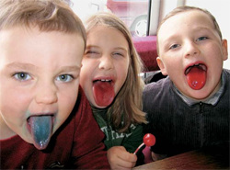
ЗАДАЧИ:
Изучить литературу о значении пищевых добавок.
Ознакомиться с номенклатурой отдельных групп пищевых добавок.
Изучить перечень разрешенных, неразрешенных и запрещенных пищевых добавок. Познакомиться с характеристикой отдельных продуктов.
Провести анализ продуктов питания, входящих в пищевой рацион студентов.
Выявить, какие продукты питания предпочитают употреблять студенты в промежутках между основными приемами пищи.
Провести практическую работу по анализу содержания пищевых добавок в отдельных пищевых продуктах
Разработать рекомендации для студентов ТОМК по организации оздоровительного питания.

Slide 6
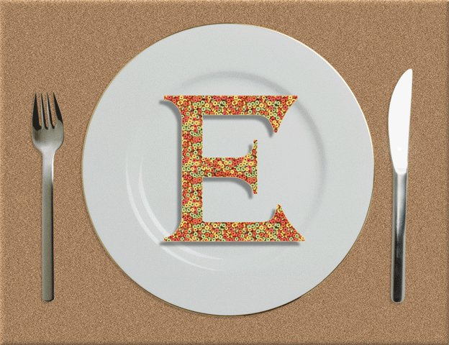
ЭТАПЫ ИССЛЕДОВАНИЯ

Slide 7
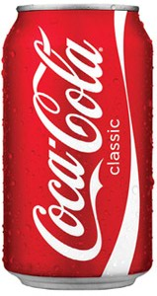
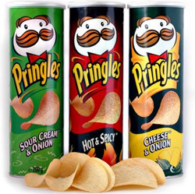
Теоретический этап
Пищевые добавки – это вещества, улучшающие цвет, запах, вкус, внешний вид продукта или его консистенцию.
2. Упаковка, этикетка продукта несет информацию о качестве
товара в виде штрихового кода, пользуясь которым можно
определить страну производителя товара и соответствует ли
товар качественным стандартам. Но штрих-код не указывает на
наличие в продукте пищевой добавки.
3. Классификация пищевых добавок широка - красители,
консерванты, антиокислители, стабилизаторы, загустители,
эмульгаторы, усилители вкуса и аромата, пеногасители,
глазирователи и т.д. Все добавки делятся на разрешенные,
запрещенные и неразрешенные к применению.

Slide 8
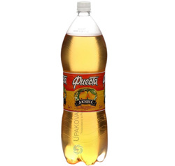
Пищевые «Е» добавки
Цифровой индекс поможет определить, к какой группе принадлежит определенная пищевая добавка: * Е100-Е182 – красители. * Е200-Е280 – консерванты. * Е300-Е391 – антиоксиданты *Е400- Е481 - стабилизаторы, эмульгаторы,
загустители. * Е500-Е585 – разные: регуляторы
кислотности, влаги, улучшители
муки, разрыхлители,
Е600-Е699 – усилители аромата и вкуса. * Е900-Е999 – подсластители, антифламенги
(пеногасители). * Е1000-Е1521 – вещества для
глазировки, разделители.

Slide 9
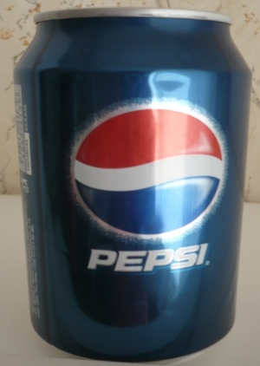
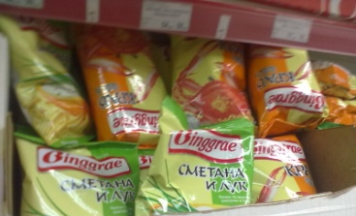
ТЕОРЕТИЧЕСКИЙ ЭТАП
Мнение специалистов однозначно: употреблять жевательную резинку, чипсы, сухарики, газированную воду не желательно. Все эти продукты несут в своем составе большое количество пищевых добавок, оказывающих вредное воздействие на организм.
В состав газированных напитков входят ракообразующие добавки. В чипсах и сухариках содержится акриламид, который оказывает токсичное действие на нервную систему животных и человека. Он повреждает нервную систему и, по утверждению онкологов, вызывает генетические мутации и образование злокачественных опухолей в брюшной полости.

Slide 10
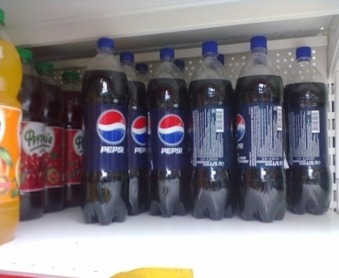
ПРАКТИЧЕСКИЙ ЭТАП
ЦЕЛЬ:
Выявить черты соответствия продуктов питания, употребляемых студентами, российским стандартам.
МАТЕРИАЛЫ:
этикетки, упаковки пищевых продуктов с маркировкой состава, справочные таблицы групп пищевых добавок, таблицы запрещенных пищевых добавок и пищевых добавок, не рекомендуемых людям.

Slide 11
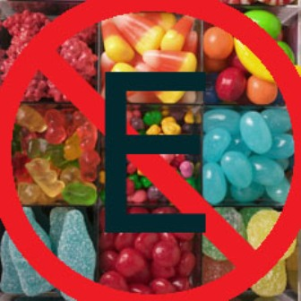
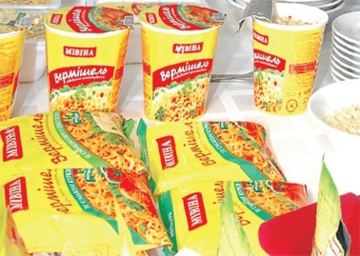
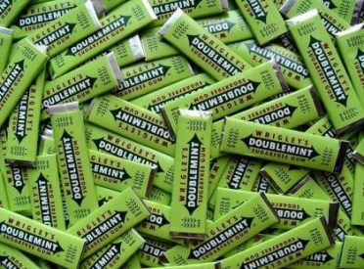
ХОД РАБОТЫ:
Выяснить: какие продукты предпочитают покупать студенты на переменах.
Произвести анализ содержания пищевых добавок в отдельных пищевых продуктах. Результаты занести в таблицу .
По справочной таблицам проверить, все ли пищевые добавки относятся к числу разрешенных, в России.
Выявить (если есть) продукты, содержащие:
а) запрещенные пищевые добавки,
б) большое количество пищевых добавок.
Разработать рекомендации для студентов

Slide 12
РЕЗУЛЬТАТЫ СОЦИОЛОГИЧЕСКОГО ОПРОСА

Slide 13
РЕЗУЛЬТАТЫ СОЦИОЛОГИЧЕСКОГО ОПРОСА

Slide 14
СУХАРИКИ

Slide 15
СУХАРИКИ
Таблица 1 Анализ качественного состава сухариков
Название | Добавки | Производитель
3 корочки (семга сыр) | Е621, Е527, Е631 | Бриджтаун Фудс г.Владимир
3 корочки (чеснок) | Е621,Е635,Е551, Е 160 | Бриджтаун Фудс
3 корочки (томат, зелень) | Е621,Е627,Е631,Е160 | Бриджтаун Фудс
Флинт (красная икра) | Е 621, Е160, 627, 1450 модифицированный крахмал, 551, 340, 951 аспартам | ООО Фактор г.Днепропетровск

Slide 16
СУХАРИКИ

Slide 17
ЧИПСЫ

Slide 18
ЧИПСЫ
Таблица 2 Анализ качественного состава чипсов
Название | Добавки | Производитель
Лейс | Е 621, Е 631, Е 627 | Россия
Эстрелла | Е 621, Е 627, Е 631 | Россия
Читос | Е621, Е551 | Россия
Московский картофель | Е 621, Е 551, Е 627 | Россия

Slide 19
ГАЗИРОВАННЫЕ НАПИТКИ
Качественный анализ газированных напитков

Slide 20
ГАЗИРОВАННЫЕ НАПИТКИ
Таблица 3 Анализ качественного состава газированных
напитков
Название | Добавки | Производитель
Апельсиновый | Е950,Е951,Е952,Е954, Е330,Е211 | Золотая корона
Буратино | Е330,Е952,Е950, сахарат натрия. | Лимонадия
Лимонад | Е330, Е211, Е952, Е951, Е950, фенилаланин . | Фруктайм
Экстро Ситро | Е330, Е211,Е951,Е950 | Калинов
Pepsi | Е338,Е330,Е124, Е152А | Пепси

Slide 21
ГАЗИРОВАННЫЕ НАПИТКИ
Вредная добавка Е 338

Slide 22
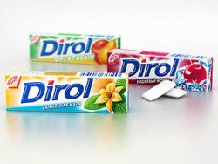
ЖЕВАТЕЛЬНЫЕ РЕЗИНКИ
Качественный анализ жевательных резинок

Slide 23
ЖЕВАТЕЛЬНЫЕ РЕЗИНКИ
Таблица 4. Анализ качественного состава
жевательных резинок
Название | Добавки | Производитель
Стиморол | Е 171, 322, 321, 414,903 | Россия
Дирол | Е 171, 321, 322, 341, 414, 422, 951, 903 | Россия
Орбит | Е 171, 320, 414, 422, 420, 421, 967, 950, 903, 951, 102, 110, 129, 133, 320, 341, 965 | Россия
Eclipse (гранат) | Е 420, 421, 422, 965, 950, 951, 320,903,129, 133 | ООО «Wrigle» Россия

Slide 24
ЖЕВАТЕЛЬНЫЕ РЕЗИНКИ

Slide 25
ШОКОЛАДНЫЕ БАТОНЧИКИ

Slide 26
ШОКОЛАДНЫЕ БАТОНЧИКИ
Таблица 5 Анализ качественного состава шоколадных
батончиков
Название | Добавки | Страна-производитель
«Натс» | Е 307, 551, 621, 627, 631 | Россия
«Альпен Гольд» | Е 322, 476 | Россия
«Сникерс» | Е 476 | Россия
«Пикник» | Е 476, 471, 422 | Россия

Slide 27
РЕЗУЛЬТАТЫ
Качественный анализ сухариков показал наличие
следующих вредных пищевых добавок:
Е 527, 621 – очень опасно
Е 160 – вредно для кожи
Е 627, 631, 635, 340 –
расстройство кишечника
Е 951 аспартам – вреден для кожи
Продукт может быть использован для питания, но не рекомендуется лицам, страдающим частыми расстройствами желудка и кишечника

Slide 28
РЕЗУЛЬТАТЫ
Анализ этикеток чипов показал наличие следующих вредных пищевых добавок:
Е 621 – опасный
Е 631, 627 - расстройство кишечника.
На чипсах «Lays» со вкусом краба так же предупреждение о содержании в них фенилаланина для больных феникетонурией, на других чипсах этой марки такого предупреждения нет. На всех упаковках чипсов стоит «противопоказание при индивидуальной непереносимости к белку молока и к яичному белку».

Slide 29
РЕЗУЛЬТАТЫ
Анализ этикеток газированной воды показал наличие следующих вредных пищевых добавок:
Е 951 аспартам – вредно для кожи
Е 952, 152 – запрещено к применению
Е 954, 330, 211 – канцерогены
Е 338 – вызывает расстройство
кишечника
Е 124 – опасное вещество

Slide 30
РЕЗУЛЬТАТЫ
Жевательные резинки «Orbit», «Dirol», «Stimorol»,
Eclipse содержат пищевые добавки,
вредные для организма:
Е 171 – вещество под подозрением
Е 331, 320 – повышает уровень холестерина
Е 341 – вызывает расстройство кишечника
Е 951 – вредно для кожи
Е 414 – ракообразующий
Е 102, 110, 129 – опасный

Slide 31
РЕЗУЛЬТАТЫ
Анализ упаковок шоколадных батончиков показал наличие следующих вредных добавок:
Е 476 – запрещенная добавка
Е 627 – вызывает расстройство кишечника
Е 631- вызывает расстройство кишечника
Е 621 – опасный
Шоколады « Альпен Гольд», «Сникерс» и «Пикник» содержат запрещенную пищевую добавку Е 476. Кроме того, на упаковках не указаны индексы ароматизаторов и эмульгаторов, но есть ссылка, что они идентичны натуральным, т.е. их опасность невозможно определить.

Slide 32
РЕЗУЛЬТАТЫ
Диаграмма 3
Содержание вредных пищевых добавок в продуктах питания

Slide 33
РЕЗУЛЬТАТЫ
Диаграмма 4
Содержание пищевых добавок
по классам опасности

Slide 34
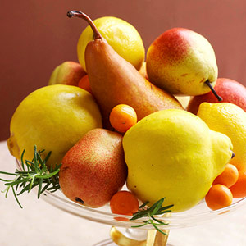
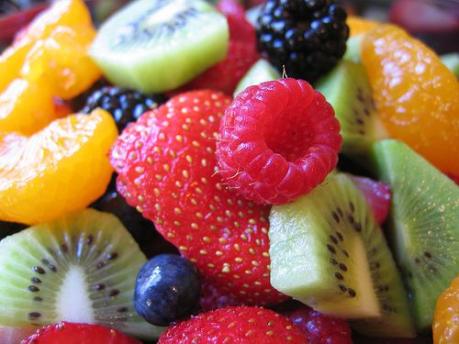
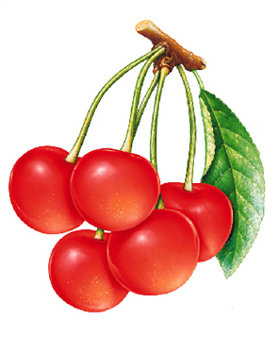
РЕКОМЕНДАЦИИ
Внимательно изучайте этикетку. Обращайте внимание на
маркировку и срок годности продукта.
Ограничьте потребление продуктов питания с неестественно яркой окраской (в них содержатся искусственные красители);
Избегайте продуктов с длинным перечнем "E"-добавок и длительным сроком хранения (он говорит о присутствии консервантов); Чем меньше список ингредиентов, тем меньше добавок;
4. Исключить из своего рациона чипсы и сухарики, так как в них находится огромное количество пищевых добавок, негативно влияющих на организм человека, а именно, вызывающих заболевания желудочно-кишечного тракта, а также болезни почек и печени;
5. Исключить из своего рациона газированные напитки, так как они содержат запрещенные и ракообразующие добавки.

Slide 35
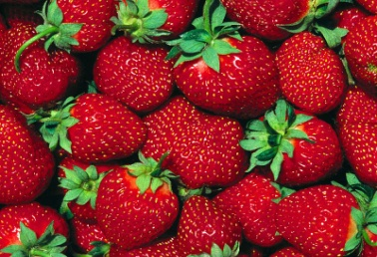
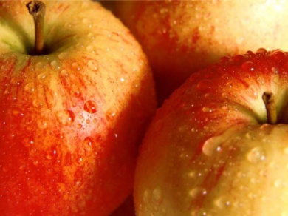
РЕКОМЕНДАЦИИ
6. Если Вы склонны к аллергическим реакциям, исключите из своего рациона продукты, содержащие пищевые добавки, вызывающие аллергию.
7. Продукты, употребляемые между основными приемами пищи, заменить на фрукты, овощи и соки. Так как овощи считаются богатым источником минеральных веществ, а фрукты –витаминов. Фрукты очищают организм стимулируя работу кишечника;
8. Зимой рекомендуется употреблять «оживленные»
сухофрукты;
9. Употребляйте как можно больше зелени, она является
чудесным источником витамина А в виде каротина. Самые
большие запасы витамина А находятся в морковном соке.

Slide 36
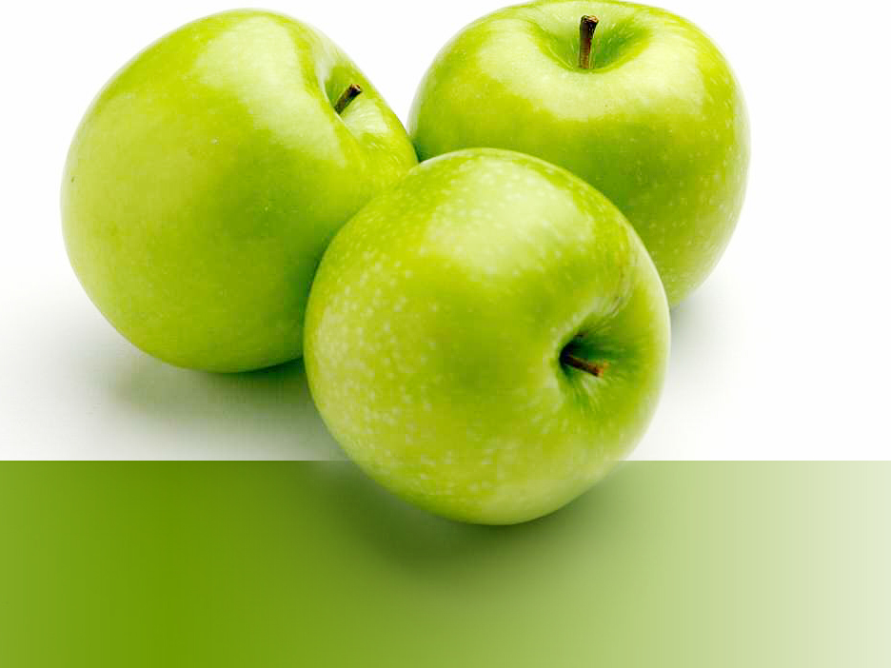
Всего вам доброго!
Будьте здоровы

